Slide 1






TAŞ – KAĞIT - MAKAS
Muhammed
ÖZDEMİR
1800005101
Rezan
SÖYLEMEZ
1600001072

Slide 2
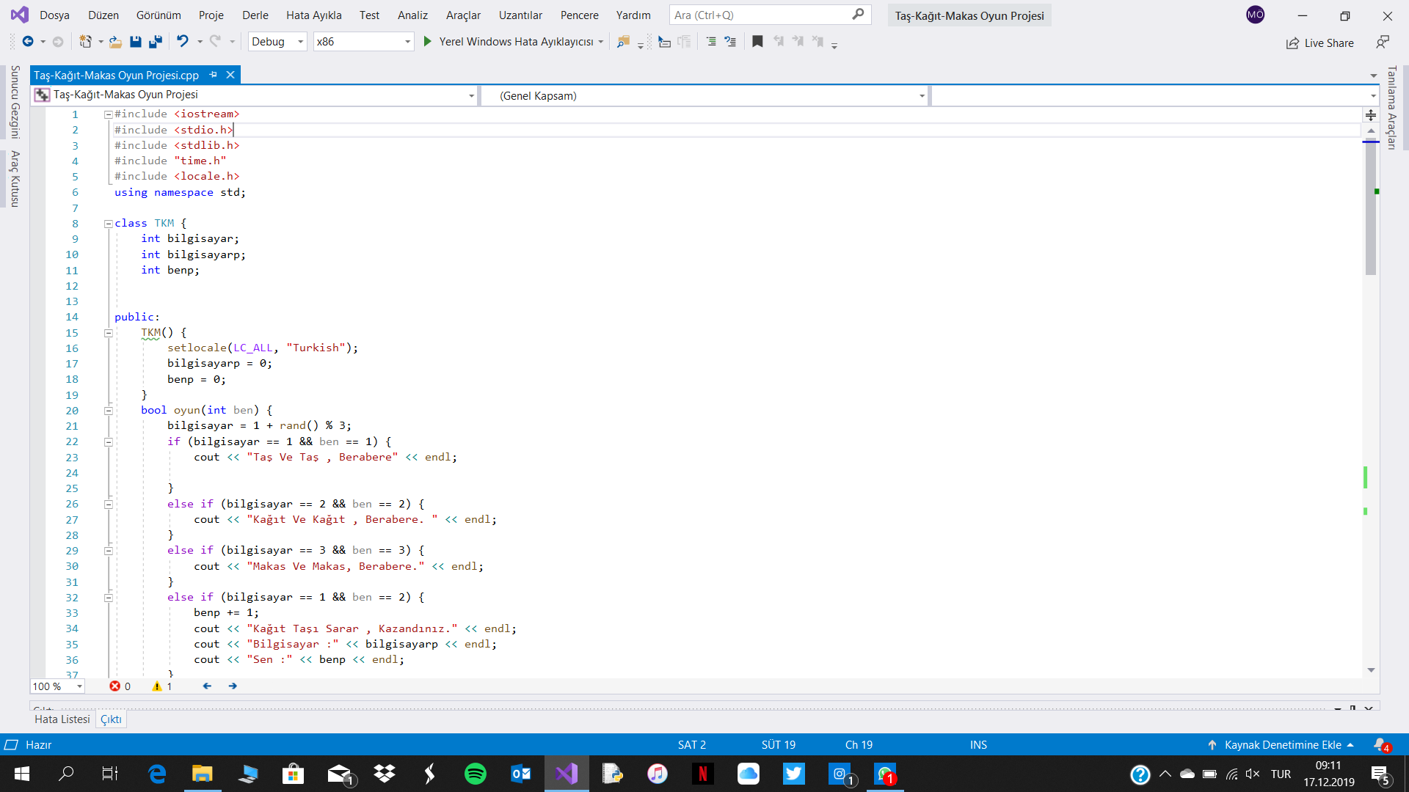
-Gerekli kütüphaneleri kullanarak kodlama aşamasında kullanılacak ve sonradan hata verebileceğini düşündüğümüz riskleri minimalize ettik.
-Class yapısı ile oyunumuzda bulunan ‘Taş-Kağıt-Makas’ string yapılarını tanımlayıp birleştirdik.
-Bool yapısı ile integer değerini True False yapısında değerlendirdik.

Slide 3
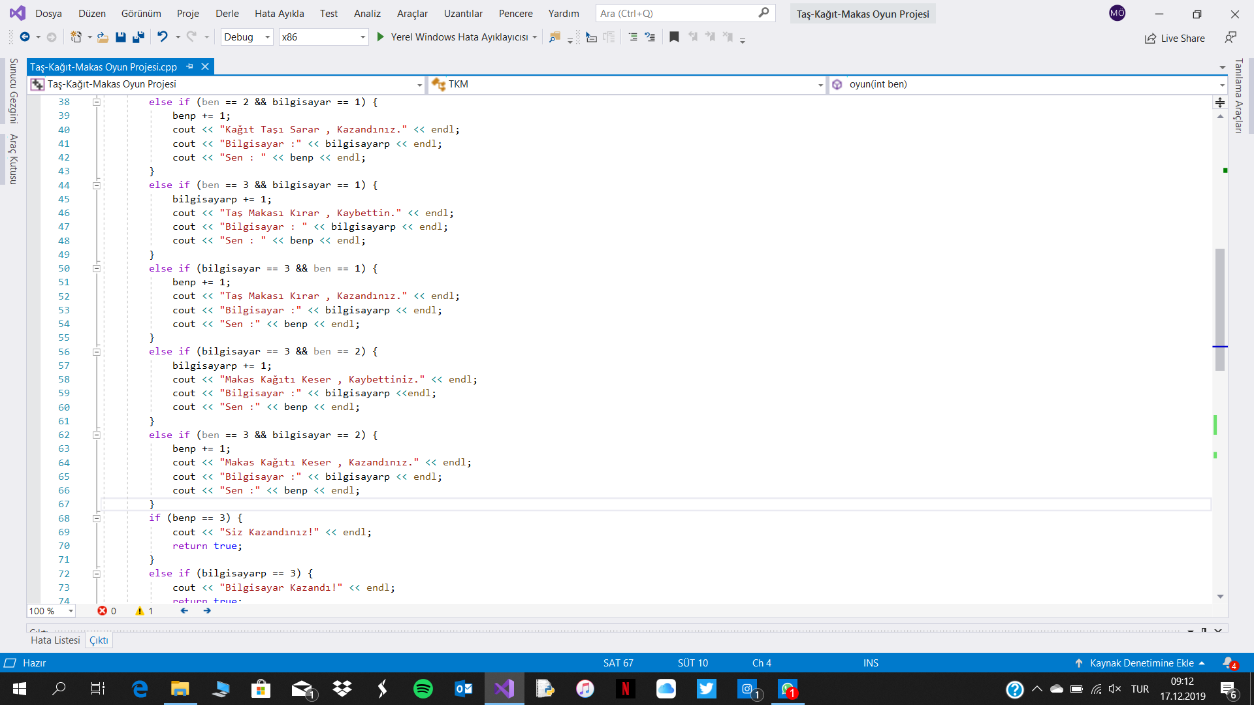
-If-else yapısı ile oluşacak koşulları tanımlayıp çıktılarını aldık.
-If ve else yapıları ile ‘Taş-Kağıt-Makas’ durumlarında oluşacak kazanım ihtimallerini değerlendirdik.
- Class yapısının sonunda return komutu ile tekrarlattık.

Slide 4
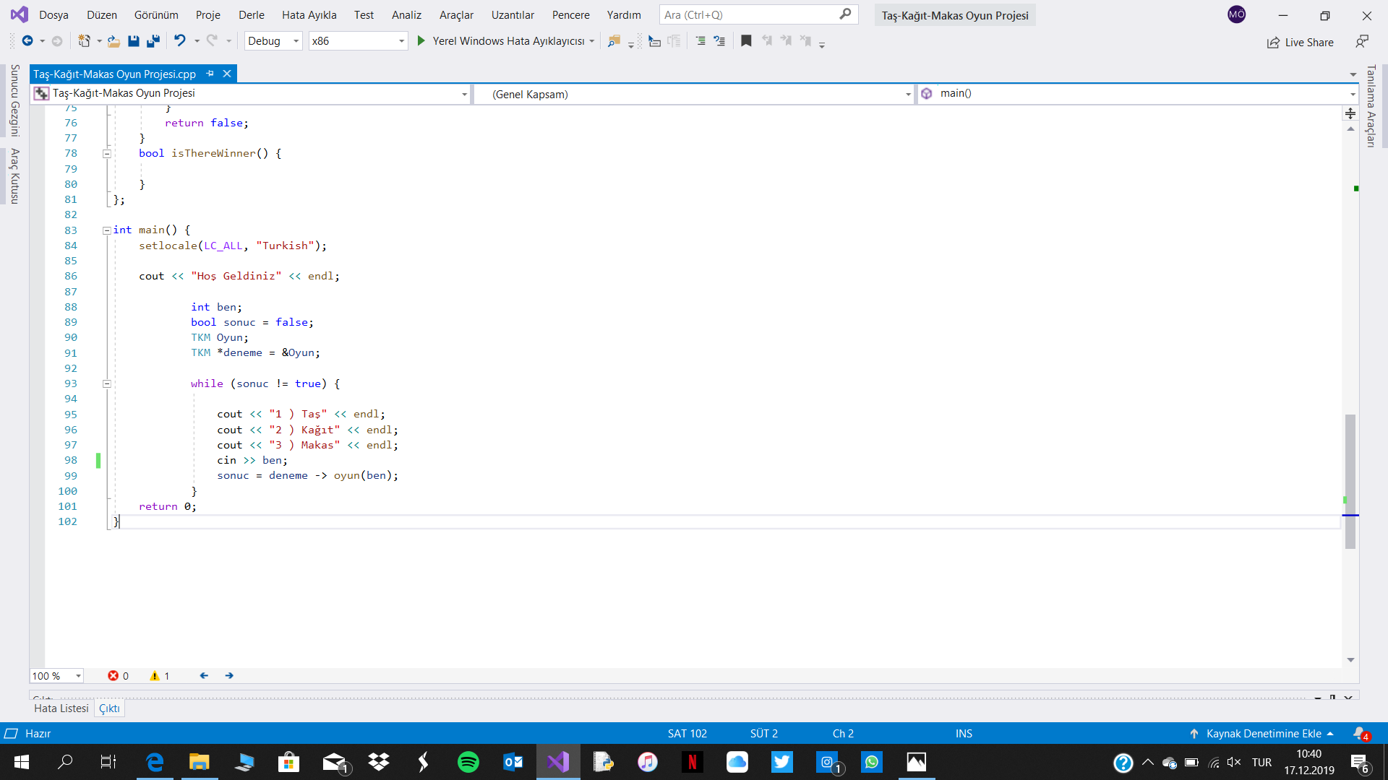
-int main fonksiyonu içinde ‘Taş-Kağıt-Makas’ tanımlarını class yapısından yararlanarak kullanıcıya çıktı ve seçenek olarak sunduk.
-Pointer yardımıyla sonuç fonksiyonunu belirledik.

Slide 5
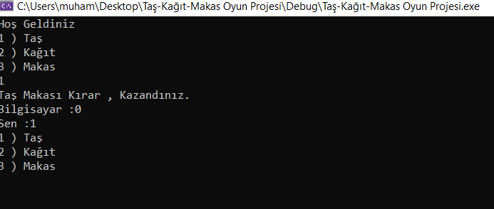
1-2 ve 3 komutlarıyla taş kağıt makası tanımladık ve sonrasında kullanıcının seçimine sunduk.
Bilgisayarın random aldığı ‘Taş-Kağıt-Makas’ seçeneklerinden seçti.
Kullanıcı ve bilgisayarın tercihleri doğrultusunda kazanma-kaybetme ve beraberlik durumlarını if – else komutları ile tanımlayıp çıktılarını verdik.

Slide 6
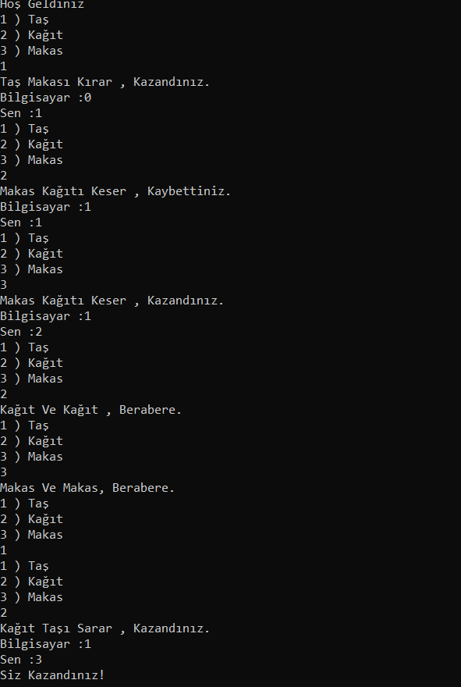
- Klasik olan ‘Taş-Kağıt-Makas’ oyununda 3 olan kazanır kuralından yararlanarak skor tablosu kullanıcının ya da bilgisayarın lehine 3 olması durumunda kullanıcıya ‘kaybettiniz’ yada ‘kazandınız’ çıktısını sunduk.

